Slide 1
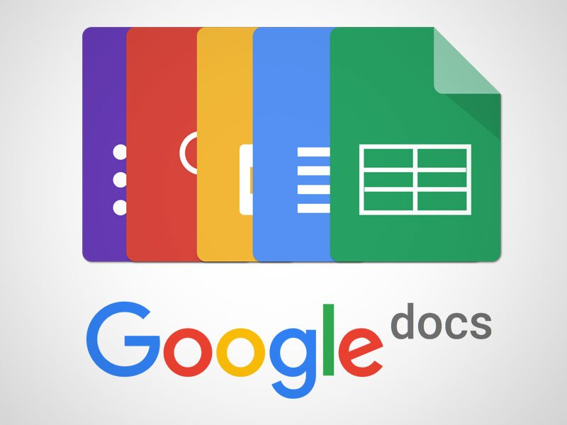
HERRAMIENTAS COLABORATIVAS
DIRECCION DE GESTION PEDAGOGICA

Slide 2
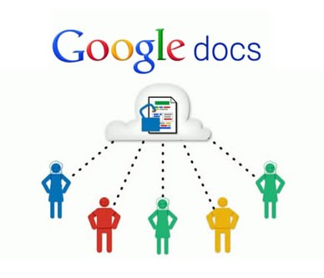
GOOGLE DOCS
ES GRATUITO SOLO SE NECESITA UNA CUENTA DE GOOGLE (GMAIL)
PROCESADOR DE TEXTOS, PRESENTACIONES, HOJA DE CALCULO, CALENDARIO, FORMULARIO
PERMITE EL ACCESO A VARIOS USUARIOS PARA QUE PUEDAN TRABAJAR EN COLABORACIÓN CON LAS DEBIDAS AUTORIZACIONES, AL MISMO TIEMPO.
USADO EN TRABAJOS QUE SE TENGAN QUE PONER OPINIONES EN COMÚN.
SE GRABA DE FORMA AUTOMÁTICA
SINCRONIZADO CON TODOS TUS DISPOSITIVOS
AL PODER MODIFICAR VARIAS PERSONAS EL DOCUMENTO, SE PUEDEN BORRAR LOS DATOS DE OTRO.

Slide 3
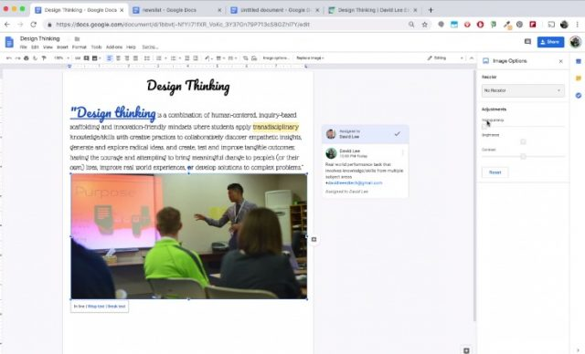
GOOGLE DOC
ES UN PROCESADOR DE TEXTOS ONLINE.
ÚTIL EN TRABAJOS DE INVESTIGACIÓN O EN TRABAJOS DONDE VARIAS PERSONAS TIENEN QUE APORTAR SU CONOCIMIENTO.
PUEDE SER PARA UN DOCUMENTO PERSONAL SIN NECESIDAD DE COMPARTIRLO (FILE PERSONAL, SESIONES DE CLASE, ETC)
AL TRABAJAR DE MANERA COLABORATIVA PARA SU USO ES NECESARIO EL INTERNET

Slide 4
GOOGLE SLIDE
CREA PRESENTACIONES DE DIAPOSITIVAS, GUARDALAS EN LA NUBE Y EDITALAS.
PREPÁRATE A EXPONERLAS DESDE DONDEQUIERA QUE ESTÉS.
PRESENTA LA EXPOSICIÓN EN SECUENCIA DE UNA MANERA ORGANIZADA Y DINÁMICA.
COMPARTE Y TRABAJA EN GRUPO

Slide 5
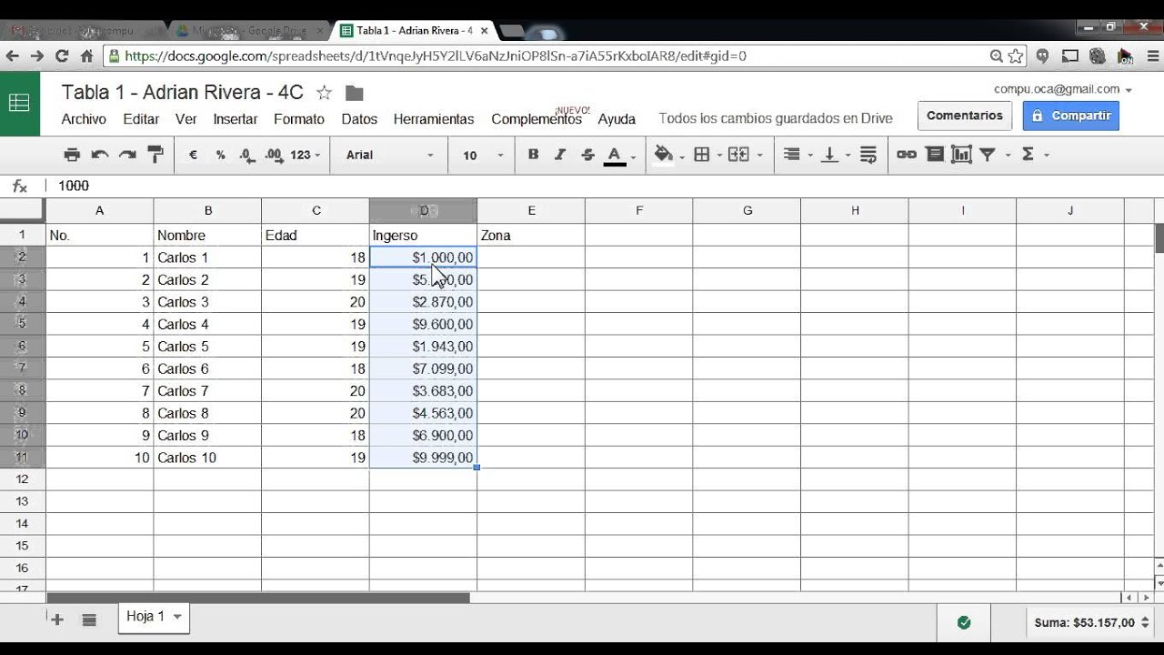
GOOGLE CALC
LAS HOJAS DE CÁLCULO DE GOOGLE CUENTAN CON FÓRMULAS INCORPORADAS, TABLAS DINÁMICAS Y OPCIONES DE FORMATO.
PUEDES OBTENER GRÁFICOS DE COLORES.
TRABAJO EN EQUIPO

Slide 6
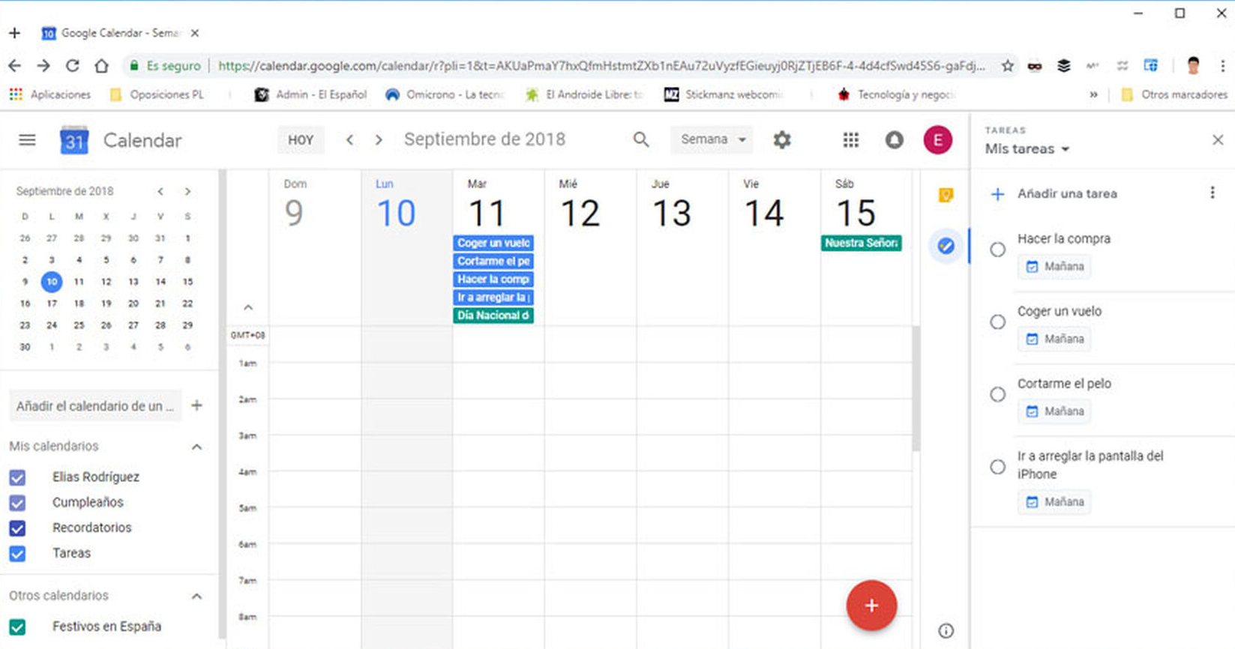
GOOGLE CALENDAR
ES UNA AGENDA Y CALENDARIO ELECTRÓNICO DESARROLLADO POR GOOGLE.
PERMITE SINCRONIZARLO CON LOS CONTACTOS DE GMAIL DE MANERA QUE PODAMOS INVITARLOS Y COMPARTIR EVENTOS
CUENTA CON UNA GAMA DE COLORES PARA ALINEAR NUESTROS ROLES. PONLE UNO DIFERENTE A CADA ROL.
ADMINISTRA TU TIEMPO DESDE CUALQUIER DISPOSITIVO

Slide 7
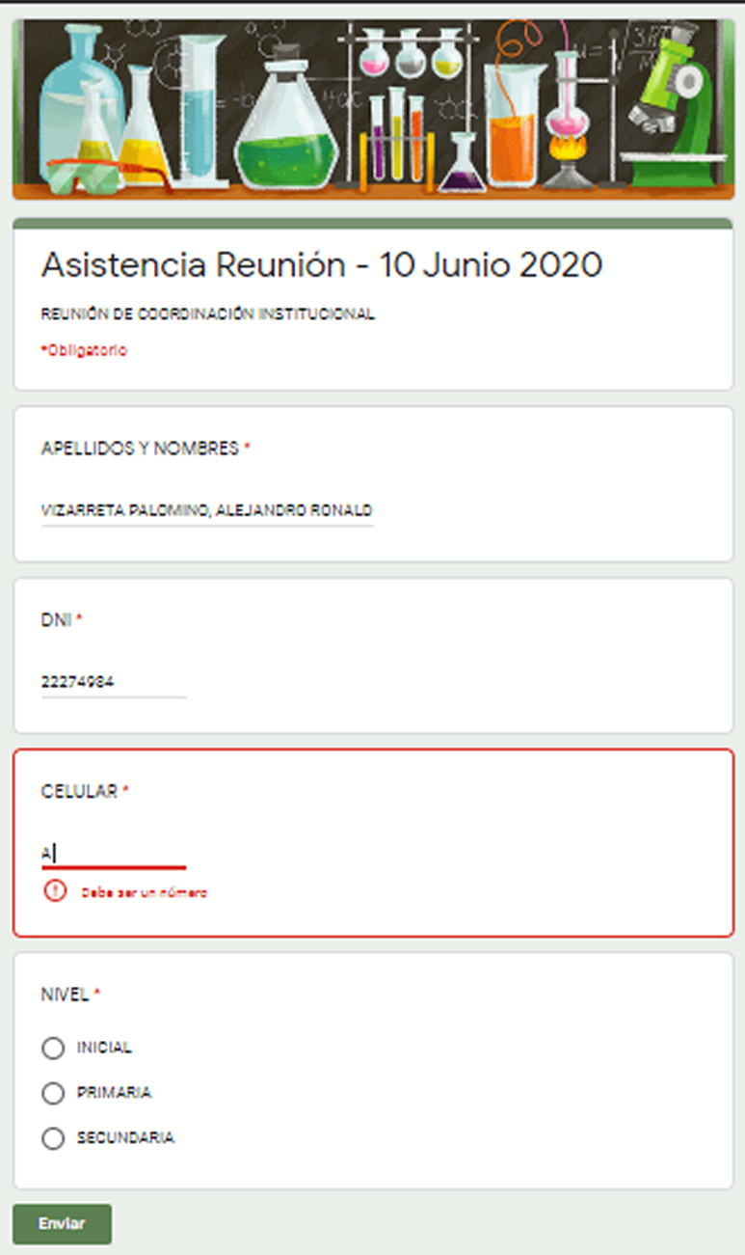
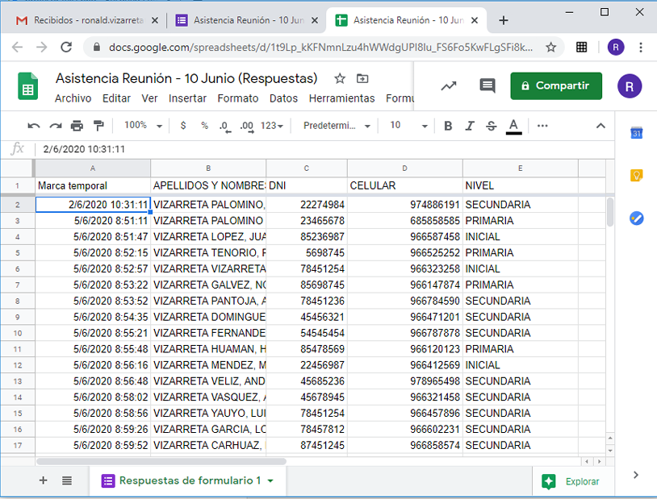
GOOGLE FORM
LOS FORMULARIOS SON FÁCILES DE CREAR, EDITAR Y RESPONDER EN PANTALLAS GRANDES Y PEQUEÑAS
ADMINISTRA INSCRIPCIONES, PREPARA ENCUESTAS, RECOPILA DATOS, CREA UN EXAMEN Y MÁS
LAS RESPUESTAS A TUS ENCUESTAS SE RECOPILAN DE FORMA AUTOMÁTICA Y ORDENADA EN FORMULARIOS, CON GRÁFICOS Y DATOS DE LAS RESPUESTAS EN TIEMPO REAL.

Slide 8
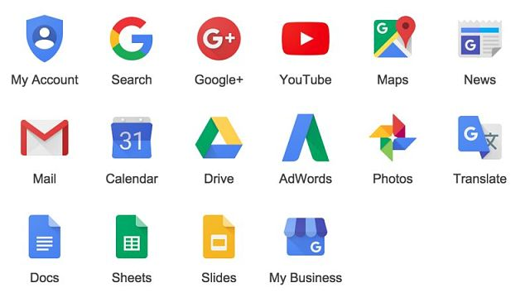
GRACIAS POR SU ATENCIÓN

